Slide 1

ТЕМА: «РАЗРАБОТКА АВТОМАТИЗИРОВАННОЙ ИНФОРМАЦИОННОЙ СИСТЕМЫ “ЭЛЕКТРОННАЯ БИБЛИОТЕКА”»
Разработчик:
студент группы НТм-23-1 Менщикова Д.А.
Научный руководитель:
доцент, канд. пед. наук Спирин И.С.

Slide 2
ЦЕЛЬ:
разработка автоматизированной библиотечно-информационной системы (АБИС) для эффективного управления библиотечными ресурсами, обеспечения удобного поиска и доступа к материалам, а также автоматизации ключевых библиотечных процессов.
ОБЪЕКТ:
автоматизированная библиотечно-информационная система.
ПРЕДМЕТ:
методы и инструменты разработки АБИС с интуитивно понятным интерфейсом и широкими функциональными возможностями.
ЗАДАЧИ:
провести анализ существующих решений автоматизации библиотечно-информационных систем;
определить функциональные и технические требования к системе;
разработать архитектуру и базу данных системы;
реализовать основные модули (учет книг, управление пользователями, поиск и выдача материалов);
протестировать работоспособность системы и оценить ее эффективность.

Slide 3
ТРЕБОВАНИЯ К РАЗРАБАТЫВАЕМОЙ СИСТЕМЕ
ФУНКЦИОНАЛЬНЫЕ
НЕФУНКЦИОНАЛЬНЫЕ
управление пользователями и ролями;
управление книгами, авторами и жанрами;
поиск по различным критериям (автор, название, жанр, ISBN);
возможность учета выдачи и возврата книг,
возможность читателям заранее забронировать необходимую книгу.
простота и интуитивность интерфейса,
масштабируемость и поддержка большого объема данных,
защита данных (авторизация).

Slide 4
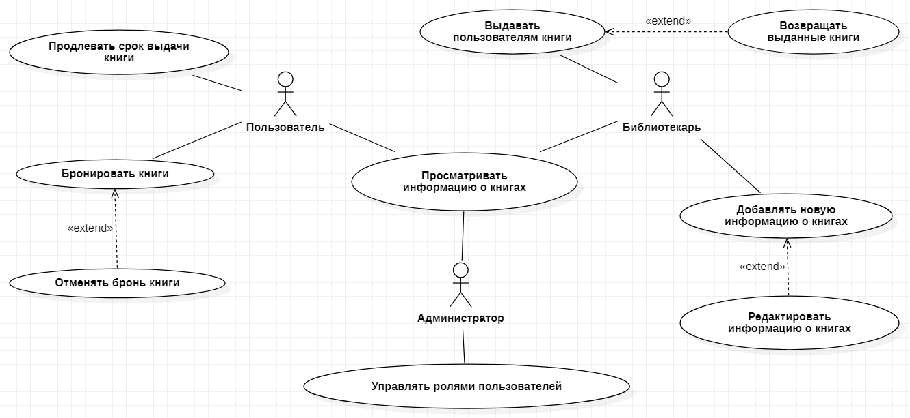
ДИАГРАММА ВАРИАНТОВ ИСПОЛЬЗОВАНИЯ

Slide 5




ВЫБОР ТЕХНОЛОГИЙ И ИНСТРУМЕНТОВ

Slide 6
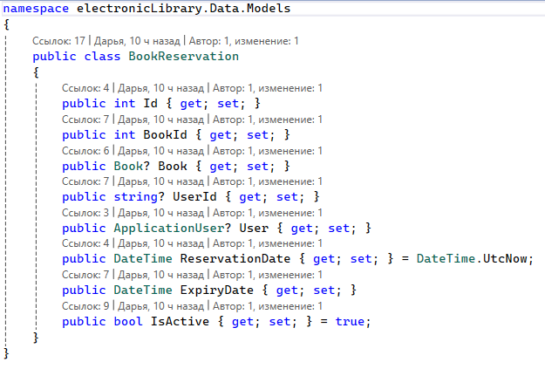
МОДЕЛЬ ДАННЫХ
Автор (Author),
Книга (Book),
Пользователь (ApplicationUser),
Выдача/возврат (BookLoan),
Резервирование (BookReservation),
Жанр (Genre),
Ассоциация Автор – Книга (BookAuthor),
Ассоциация Книга – Жанр (BookGenre).

Slide 7
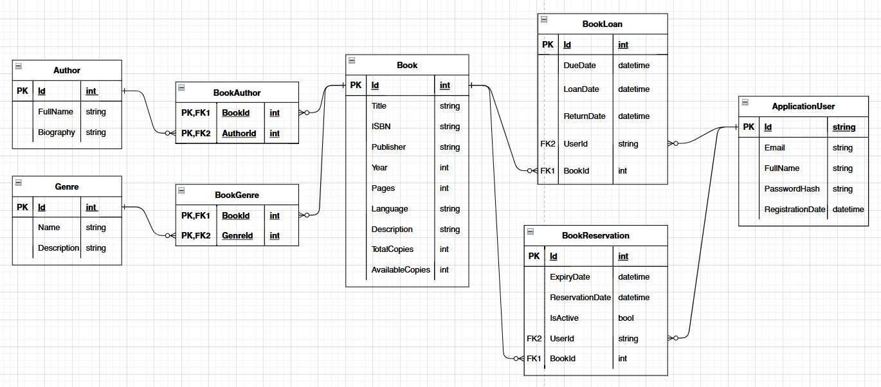
БАЗА ДАННЫХ

Slide 8
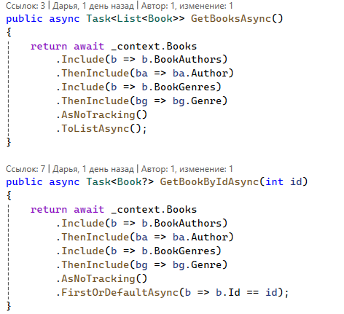
СЕРВИСЫ
UserService – управление пользователями
BookService – управление книгами
AuthorService – управление авторами
GenreService – управление жанрами
BookLoanService – управление выдачей/возвратом книг
BookReservationService – управление бронированием книг

Slide 9
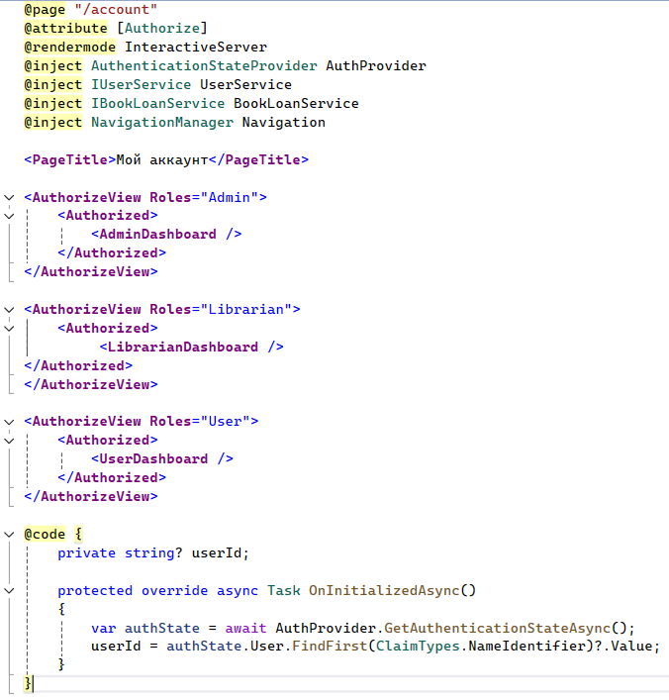
ИНТЕРФЕЙС

Slide 10
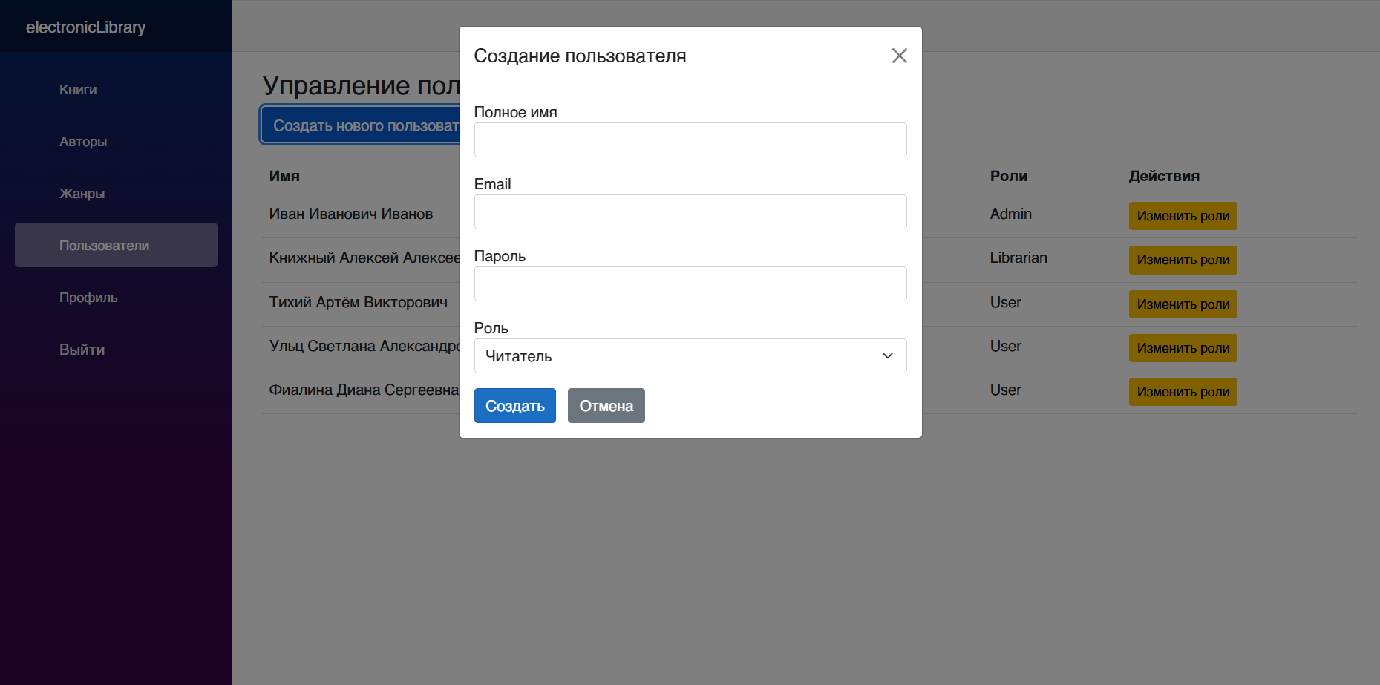
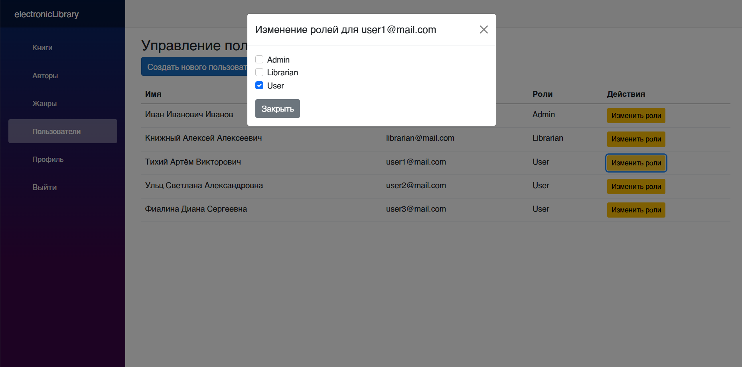
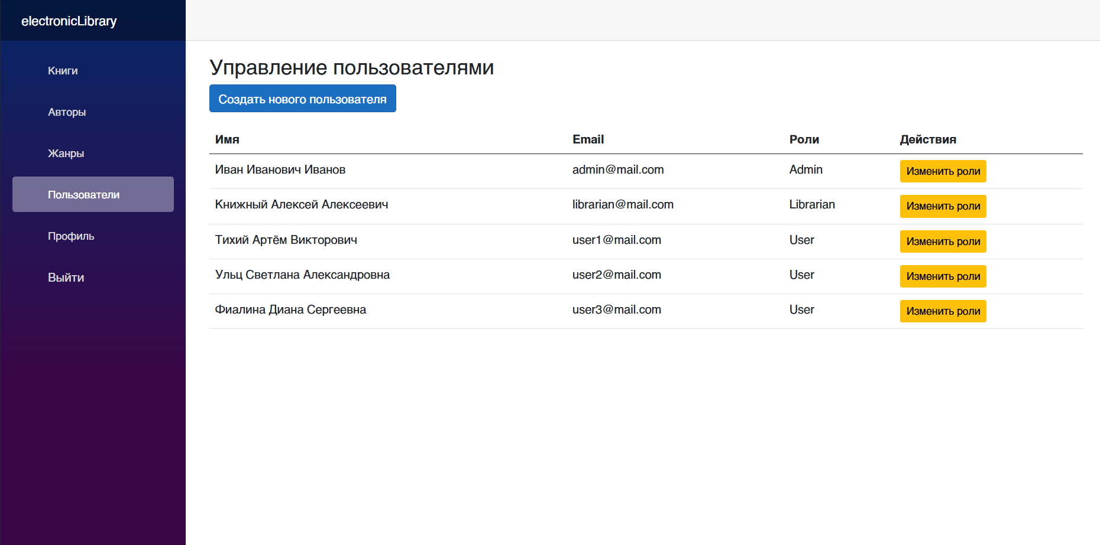
АБИС ДЛЯ АДМИНИСТРАТОРА

Slide 11
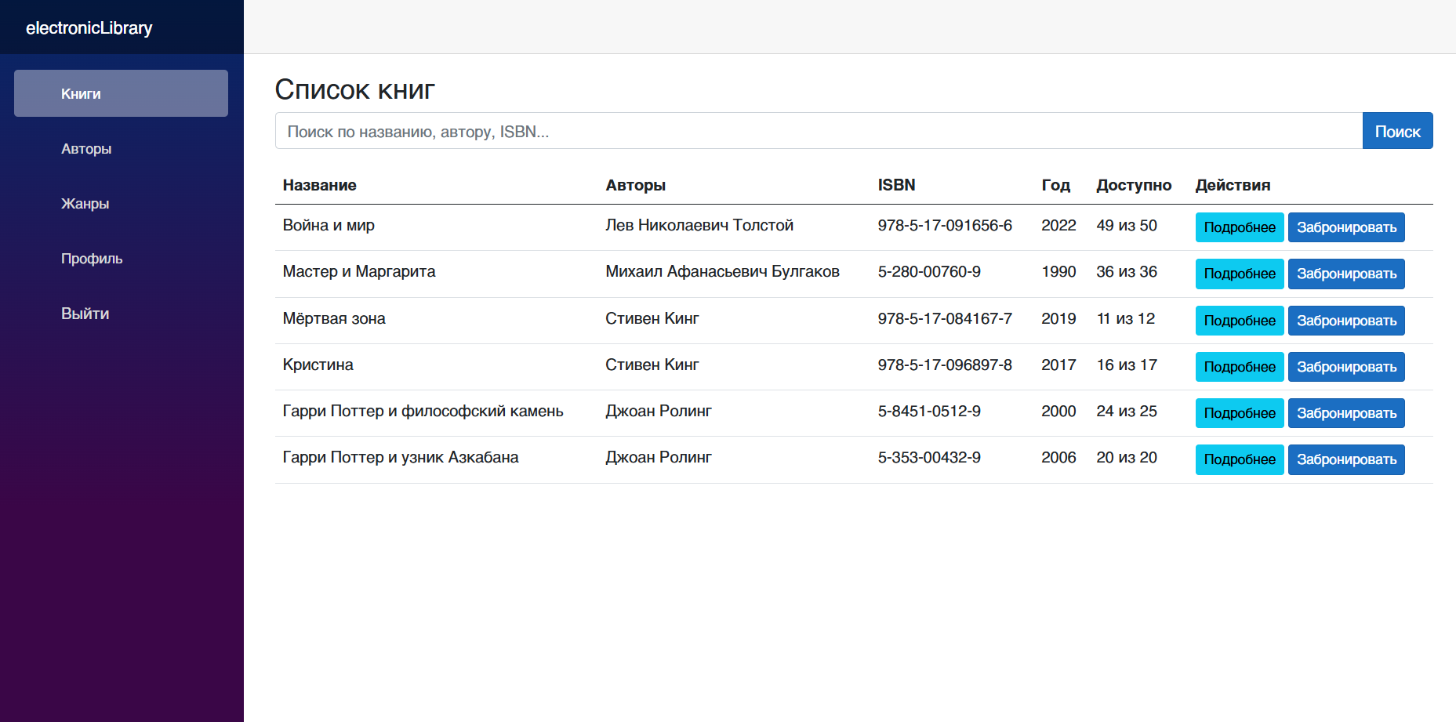
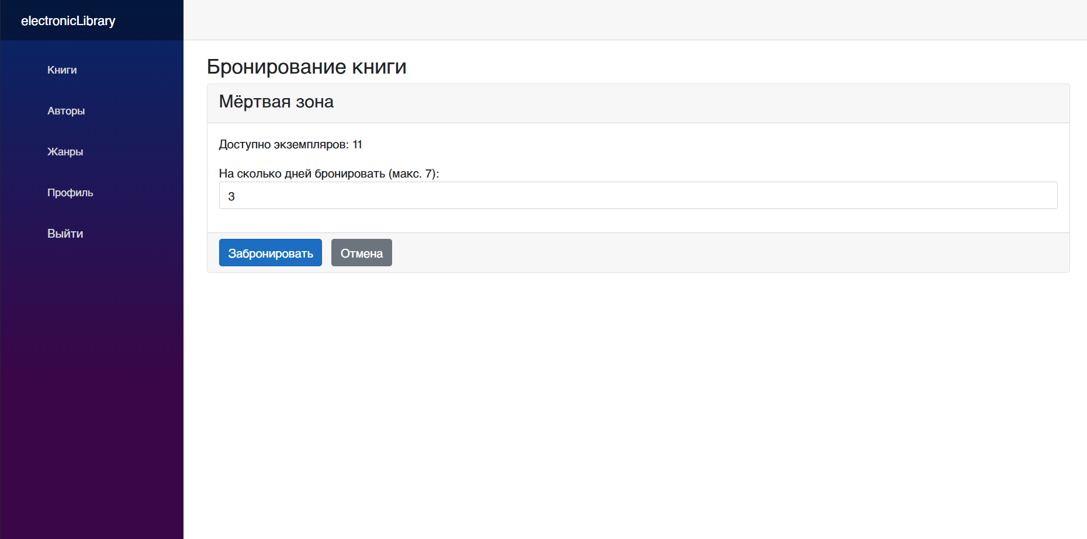
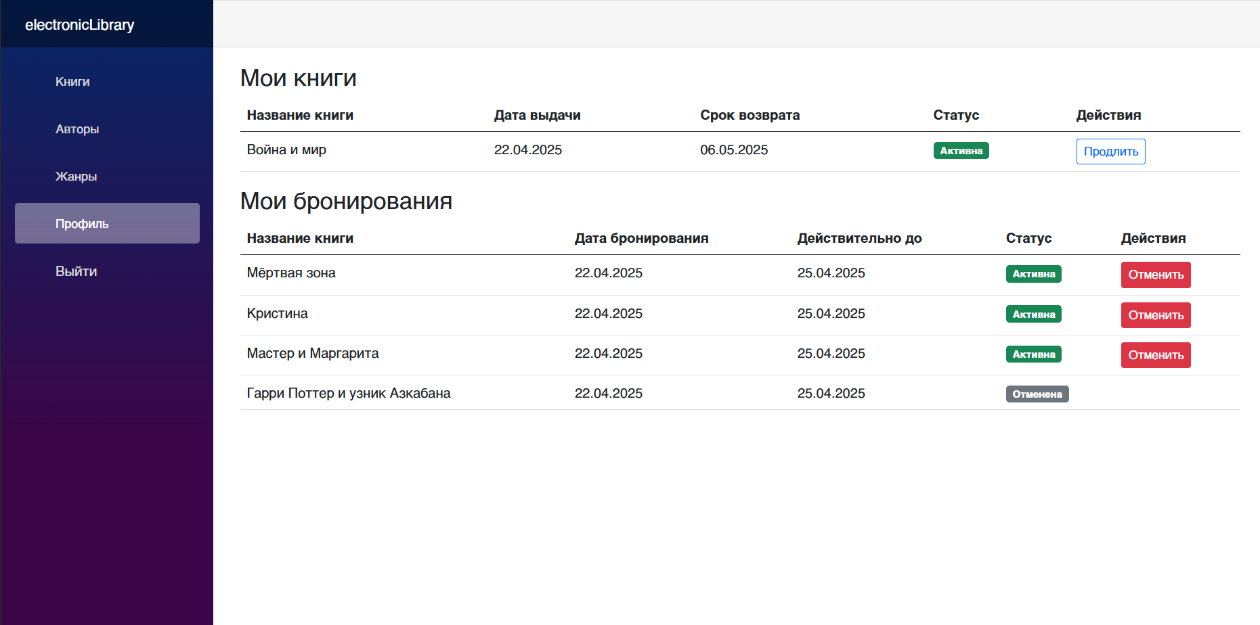
АБИС ДЛЯ ЧИТАТЕЛЯ

Slide 12
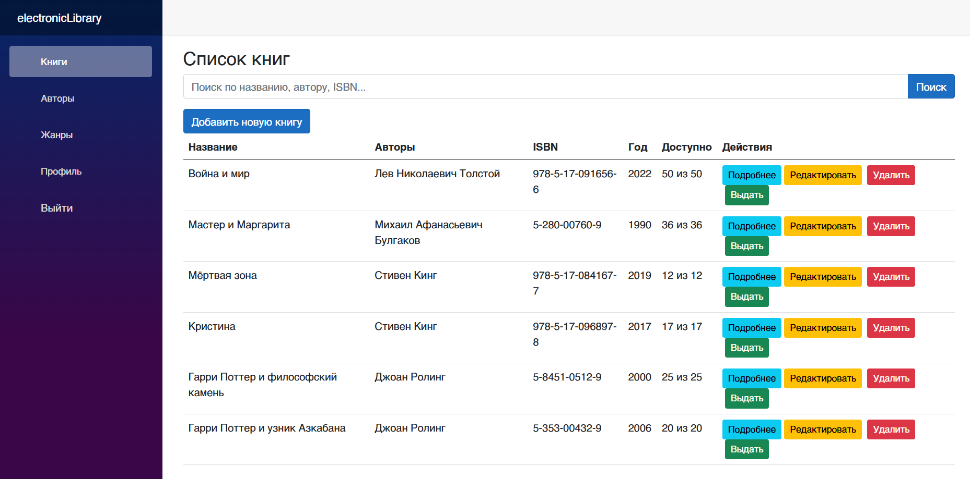
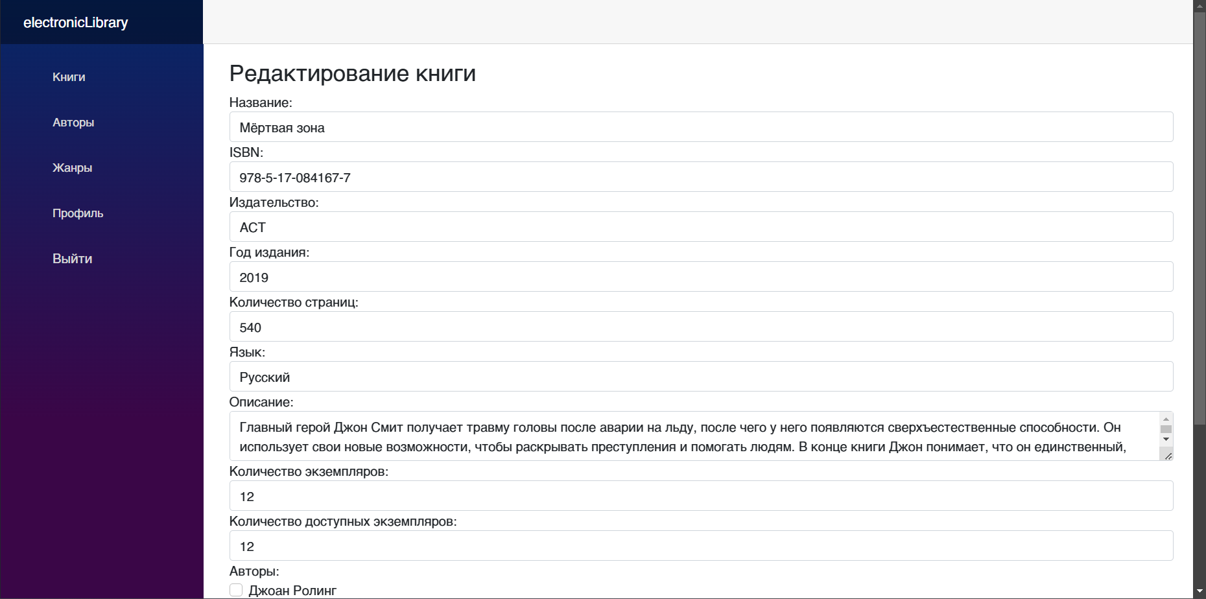
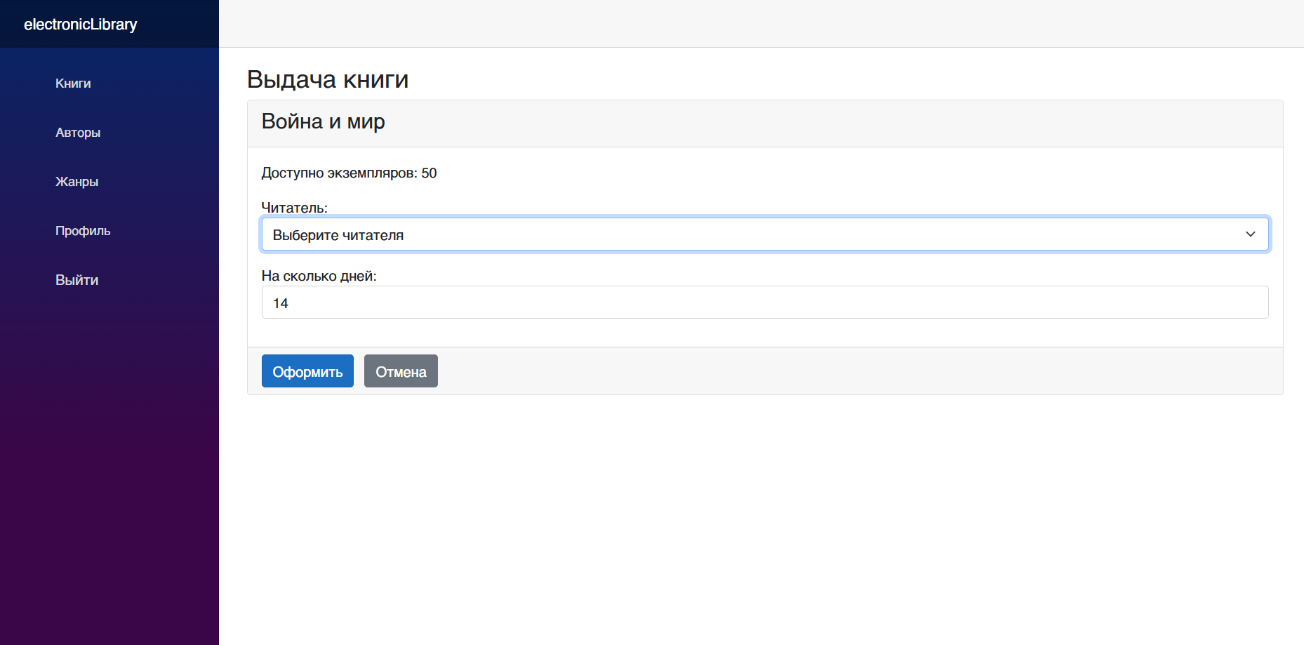
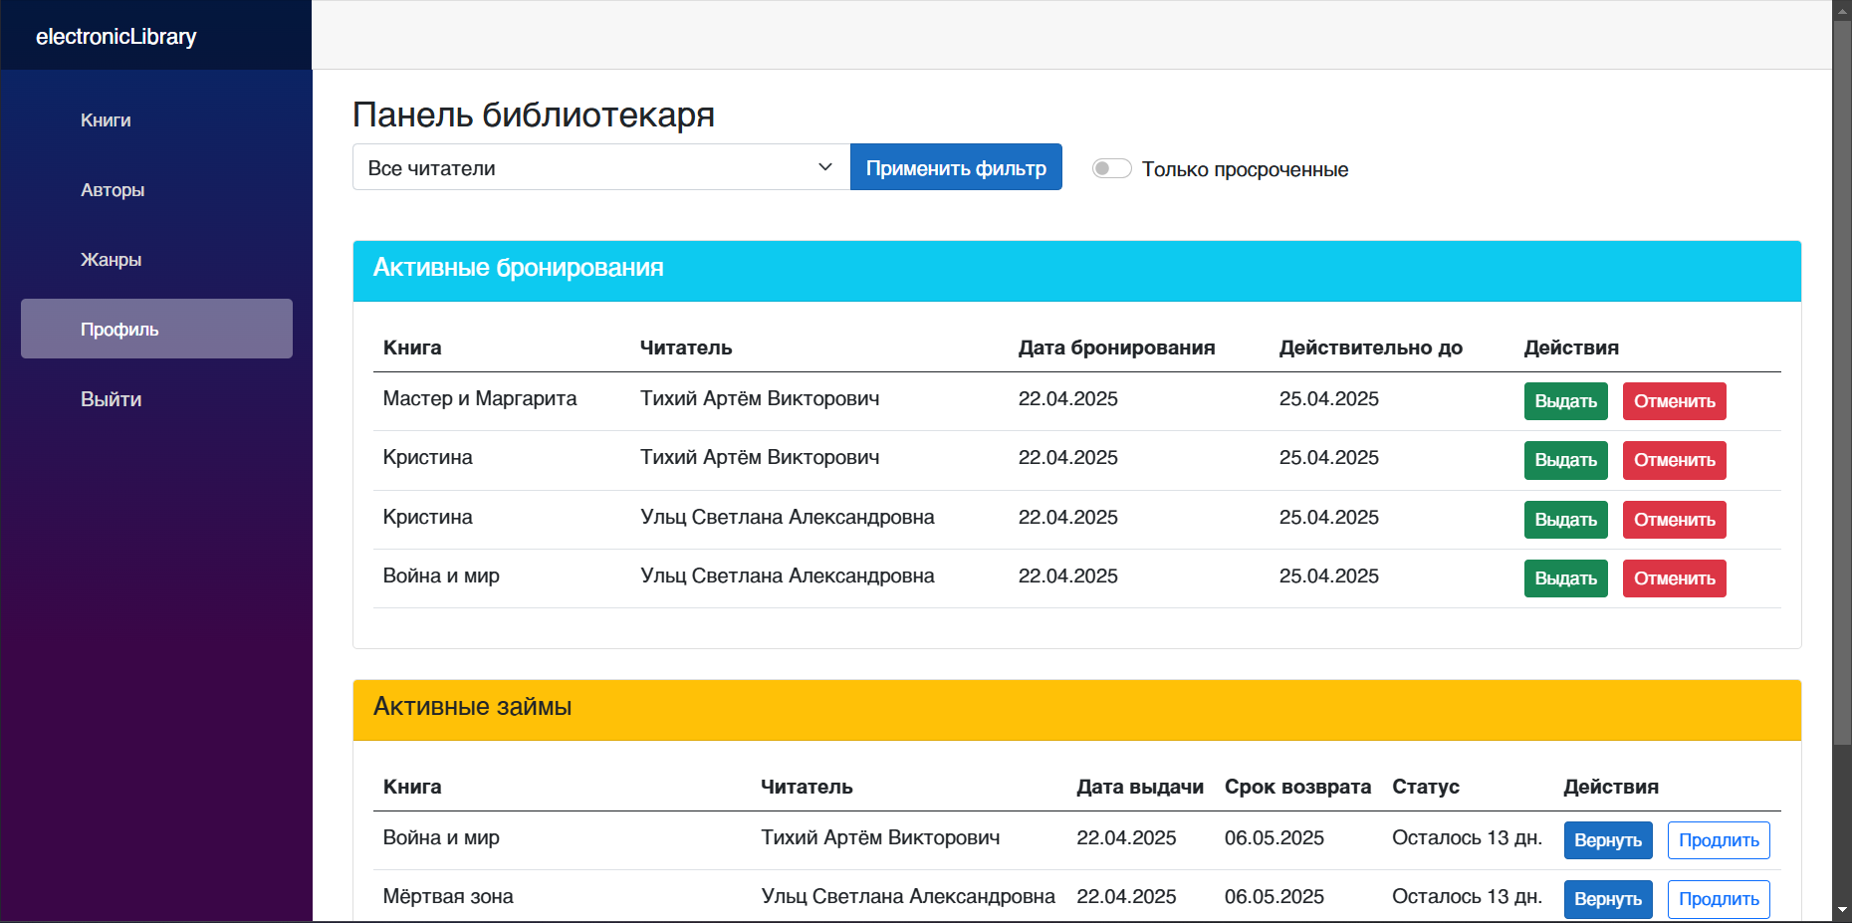
АБИС ДЛЯ БИБЛИОТЕКАРЯ

Slide 13
РЕЗУЛЬТАТЫ
Проведен анализ существующих решений автоматизации библиотечно-информационных систем
Определены функциональные и технические требования к системе
Разработана архитектура и база данных системы
Реализованы основные модули (учет книг, управление пользователями, поиск и выдача материалов)
Разработан прототип АБИС

Slide 14

GIT

